Slide 1
Использование нейропсихологических знаний в работе педагога-психолога педагог-психолог МБОУ СОШ№45 САФРОНОВА ЛАРИСА ВИКТОРОВНА 8-987-555-46-38

Slide 2
ПРЕДПОСЫЛКИ ИСПОЛЬЗОВАНИЯ НЕЙРОПСИХОЛОГИЧЕСКИХ И НЕЙРОФИЗИОЛОГИЧЕСКИХ ЗНАНИЙ В ДЕЯТЕЛЬНОСТИ ОБРАЗОВАТЕЛЬНЫХ УЧРЕЖДЕНИЙ
В последние десятилетия психологи, педагоги, врачи констатируют катастрофическое нарастание в детской популяции целого ряда патофеменов:
- обилие сосудистых и костно-мышечных проблем;
- снижение иммунитета;
- наблюдается рост проявлений агрессивности, токсикомании и иных форм делинквентного поведения;
- масса детей демонстрируют задержки и искажения психоречевого развития, несформированность произвольной саморегуляции, дисграфии, повышенную возбудимость/истощаемость, склонность к неврозо- и психопатоподным явлениям.
В совокупности это приводит к эмоционально-личностной и когнитивной неготовности ребенка к обучению и адекватной адаптации к социуму.

Slide 3
Специфические расстройства развития школьных навыков (СРРШН)
В современных классификациях (МКБ-10) расстройства школьных навыков обозначаются в качестве специфических расстройств развития, т. е. дизонтогенетических расстройств. Считается, что расстройства возникают из-за нарушения в обработке когнитивной информации в высших отделах головного мозга, что во многом происходит в результате биологической дисфункции.
Специфические расстройства развития школьных навыков (СРРШН) охватывают группы расстройств, проявляющиеся специфической и значительной недостаточностью в обучении навыкам счета, письма, чтения. Они начинаются в раннем детском возрасте, и являются прямым следствием нарушения биологических процессов созревания центральной нервной системы. По мере взросления симптоматика сглаживается, однако признаки расстройств психического развития сохраняются и во взрослом возрасте.

Slide 4
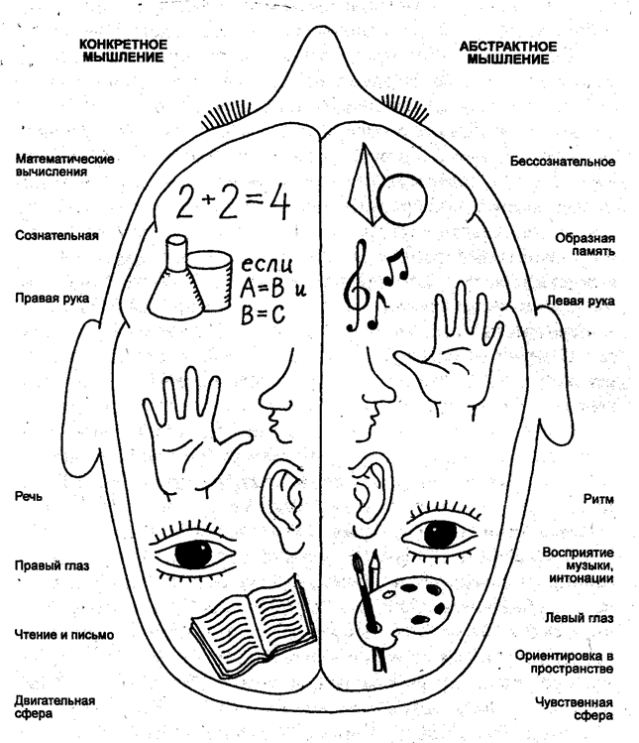
Школьная программа рассчитана на определенный уровень развития функциональных возможностей организма, и ребенок не может начать усваивать знания до тех пор, пока его организм и, в первую очередь, центральная нервная система не будут готовы к этому процессу.
Клинические наблюдения и нейропсихологические исследования показывают, что при недоразвитии лобных долей мозга неизменно отмечается нарушение личностных компонентов.
Процесс психического развития младшего школьника должен опираться на гармоничное соответствие между психофизиологическими возможностями ребенка и требованиями, предъявляемыми социальным окружением.
Основы знаний закладываются в младшем школьном возрасте, упущенное в этом возрасте трудно будет восполнить впоследствии. В связи с этим возрастает актуальность прогнозирования и коррекции умственного развития младших школьников.

Slide 5
Учение — это сложная познавательная деятельность, которая осуществляется при взаимодействии различных мозговых структур.
Психические процессы не являются содержанием мозга, но являются его функцией.
Своевременность образования и полноценность функциональных систем являются психофизиологической основой высших психических функций, психических форм деятельности и успешности обучения ребенка.
Развитие структур и систем мозга строго подчинено базисным нейробиологическим закономерностям, актуализирующимся в конкретных социальных условиях.
Формирование психики ребенка непосредственно связано с темпами роста и созревания его головного мозга.
Частичное отклонение или нарушение в этом процессе приводит к осложнениям в психическом развитии.

Slide 6
Схема этапов развития коры больших полушарий в постнатальный период
ВОЗРАСТ | ЭТАПЫ РАЗВИТИЯ ОБЛАСТИ ГОЛОВНОГО МОЗГА | ФУНКЦИИ
От зачатия до 15 месяцев | Стволовые структуры | Основные потребности выживания — питание, укрытие, защита, безопасность. Сенсорное развитие вестибулярного аппарата, слуха, тактильных ощущений, обоняния, вкуса, зрения
15 месяцев -4,5 года | Лимбическая система | Развитие эмоциональной и речевой сферы, воображения, памяти, овладение грубыми моторными навыками
4,5 – 7 лет | Правое (образное полушарие) | Обработка в мозге целостной картины на основе образов, движения, ритма, эмоций, интуиции, внешней речи, интегрированного мышления

Slide 7
ВОЗРАСТ | ЭТАПЫ РАЗВИТИЯ ОБЛАСТИ ГОЛОВНОГО МОЗГА | ФУНКЦИИ
7-9 лет | Левое (логическое полушарие) | Детальная и линейная обработка информации, совершенствование навыков речи, чтения и письма, счета, рисования, танцевальных, восприятия музыки, моторики рук
8 лет | Лобные доли | Совершенствование навыков тонкой моторики, становление внутренней речи, контроль социального поведения. Развитие и координация движений глаз: слежение и фокусирование
9-12 лет | Мозолистое тело и миелинизация | Комплексная обработка информации всем мозгом
12-16 лет | Гормональный всплеск | Формирование знаний о себе, своем теле. Уяснение значимости жизни, появление общественных интересов

Slide 8
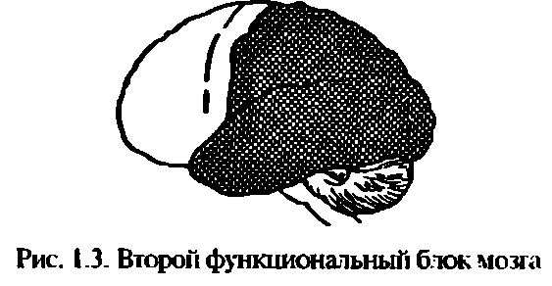
Развитие логического мышления в значительной мере идет стихийно, поэтому большинство учащихся, даже старших классов, не овладевают начальными приемами логического мышления, а этим приемам необходимо начинать учить с начальной школы.
В основе несформированности мышления лежат факторы, соотносимые с функциональной незрелостью определенных структур мозга: передних отделов ГМ (3-й блок мозга по А.Р.Лурии), задних гностических отделов (2-ой блок по А.Р. Лурии).

Slide 9
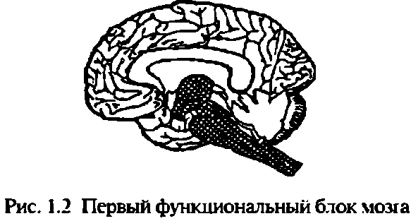
Первый функциональный блок-регуляция тонуса и бодрствования
Повышенная утомляемость и отвлекаемость, не реагирует на просьбу взрослого быть внимательным. Ребенок перестает воспринимать информацию, вертится, роняет принадлежности, мешает другим;
Плохая концентрация внимания на определенной деятельности, при сохранении сообразительности и высоким уровнем интеллекта;
Успеваемость – начало - хорошее, потом - быстрое скатывание, оценки скачут от 5 к 2;
Если выкладывается в школе, то дома беспричинно плачет, часто болеет, становится раздражительным;
Повышенная ранимость, обидчивость, не складываются отношения с одноклассниками.

Slide 10
Второй функциональный блок-принимает, перерабатывает и хранит информацию
Путает левую и правую сторону, плохо ориентируется в учебнике и в расположении материала в тетради, неправильно воспроизводит цифры и буквы;
Не может различить похожие фигурки и значки, найти отличия, делает ошибки при списывании с доски;
Проблемы с пониманием услышанного задания или рассказа;
Не может запомнить правила, таблицу сложения и умножения, трудности при решении задач, сбивается в действиях при решении длинных примеров.

Slide 11
Третий функциональный блок-произвольной регуляции и контроля
Хождение по классу во время урока, занимается собственной игрой, мешает соседу, не принимает школьные правила;
Низкая работоспособность, появление зевоты, вертится, информацию не воспринимает
При знании правил не может их применить, допускает «глупые» ошибки, пропуски букв, искажение окончаний;
Трудности в усвоении последовательности решения математических задач или примеров;
Трудности в пересказе текста, искажает окончания прочитанных слов, не может выполнить задание самостоятельно;
Повышенная отвлекаемость с прекращением выполнения задания. Задания выполняются непоследовательно с большим количеством ошибок;
Контроль со стороны взрослого улучает выполнение заданий.

Slide 12
Внедрение нейропсихологических знаний
Использовании нейропсихологических и психофизиологических знаний в деятельности общеобразовательных школ впервые был поставлен отечественными нейропсихологами А.Р. Лурия и Л.С. Цветковой в 60-х годах прошлого столетия.
В 90-х годах Т.П. Хризман выделила научное направление — нейропедагогику, учитывающую возрастную динамику психофизиологических особенностей детей в учебном процессе.
Отечественная нейропедагогика и нейропсихология располагают экспериментальными и теоретическими исследованиями функционального развития мозга ребенка, позволяющими дифференцировать учебный процесс, реструктуризировать систему образования.
Среди первоклассников, испытывающих трудности в обучении, 85% имеют отклонения от нормальных нейропсихологических данных. Среди детей, справляющихся с программой, отклонения от нормативных значений отмечаются лишь в 15% случаев.

Slide 13
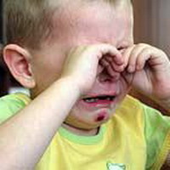
ПРОЯВЛЕНИЕ НЕЙРОПСИХОЛОГИЧЕСКИХ СИНДРОМОВ
Нейропсихологический синдромный анализ позволяет оценить состояние, степень зрелости различных морфофункциональных образований мозга, которые будут проявляться в уровне сформированности психической функции.
Нейропсихологические синдромы | Проявления
Синдром дефицитарности подкорковых образований (базальных ядер) мозга. | выражена эмоциональная лабильность(реагирование), быстрая истощаемость, неадекватные реакции на происходящее, патологическое упрямство, неустойчивое внимание, нестабильная успеваемость, Речь - хорошо развита, иногда представляется даже несколько вычурной и резонерской. Имеет место излишняя активность и нерасчетливость двигательных и жесто-мимических актов. Дети часто гримасничают, вскрикивают, похрюкивают, смеются.

Slide 14
Нейропсихологические синдромы | Проявления
Синдром дефицитарности стволовых образований мозга (дисгенетический синдром). | искажены пороги болевой чувствительности- дети могут быть безжалостными по отношению к другим (могут укусить, ударить, толкнуть и др.). В двигательной сфере наблюдаются обоерукость или псевдолеворукость, грубые дефекты реципрокных и синергических сенсомоторных координации с обилием синкинезии, вычурных поз и патологических ригидных установок. Именно эти дети демонстрируют наиболее труднокорригируемые дефекты в поведении, в овладении чтением, письмом, математическими навыками.

Slide 15
Нейропсихол синдромы | Проявления
Синдром функциональной несформированности правого полушария. | недостаточность пространственных представлений, мозаичность восприятия и нарушение порядка воспроизведения слухоречевых и зрительных эталонов. Нередки предметные парагнозии(замена правильного восприятия предмета различными догадками о нем), дефекты соматического и лицевого гнозиса (способность узнавать предметы по чувственным восприятиям), цветоразличения и дифференциации эмоций. бесплодное фантазирование, нетривиальные творческие находки. Речь и мышление могут оставаться в пределах нормативных показателей, однако в ряде случаев наблюдается обилие интонационных и жестовых компонентов. проявляется в расторможенности, гиперактивности, несформированности произвольного внимания, повышенной отвлекаемости и соответственно низкой работоспособности, замедленный процесс усвоения, трудности автоматизации любого навыка. При этом речевые и вербально-интеллектуальные функции являются сформированными.

Slide 16
Нейропсихологические синдромы | Проявления
Синдром функциональной информированности межполушарных взаимодействий транскортикального уровня (мозолистого тела). | несформированность координации рук; обилие реверсий (зеркальности), как элементарных, так и системных; отчетливая тенденция к игнорированию левой половины перцептивного поля; несформированность фонематического слуха, аномия; «краевые» эффекты памяти, когда воспроизводятся первый и последний эталоны; использование различных стратегий решения интеллектуальных задач.

Slide 17
Нейропсихологические синдромы | Проявления
Синдром функциональной информированности левой височной области. | трудности в звукоразличении и понимании речи, воспринимаемой на слух. Остальные психические функции не обнаруживают какой-либо значительной дефицитарности. Такой ребенок жалуется на то, что учитель говорит очень быстро или много непонятных слов, что в классе всегда шумно. При чтении -проглатывает окончания, плохо интонирует текст, однако понимает прочитанное. Наблюдаются слитное написание двух слов, пропуски букв, особенно в конце слова, замены букв по мягкости—твердости, глухости—звонкости. Такого ребенка приходится по нескольку раз окликать и объяснять, что от него требуется. Он не слышит не только чужую речь, но и свою собственную.

Slide 18
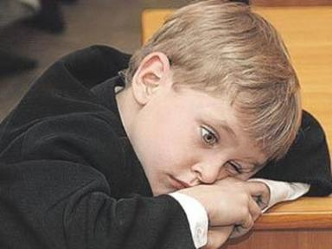
Нейропсихологические синдромы | Проявления
Синдром функциональной несформированности лобных отделов мозга. | Ребенок с таким нарушением легко отвлекается, не может сосредоточиться, быстро устает, он вял и равнодушен. Учебная программа усваивается им с трудом. У такого ребенка недостаточные внимание и логика. Однако ребенок может выдержать достаточно высокий темп работы и показать хорошие результаты. В письме характерны пропуски букв, речь носит реактивную форму, снижена ее обобщающая функция. В 6—7 лет, когда активно формируется произвольное внимание, у таких детей наблюдается повышенная отвлекаемость. К 12 годам на первый план выступает снижение интеллекта, самоконтроля и прогнозирования, отсутствие критичности.

Slide 19
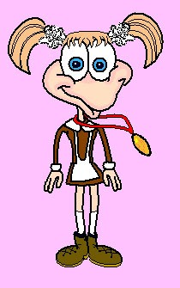
РОЛЬ НЕЙРОПСИХОЛОГИЧЕСКОЙ ДИАГНОСТИКИ И КОРРЕКЦИИ
Своевременная нейропсихологическая диагностика и коррекция имеющихся трудностей позволяет приблизить любой вид онтогенеза (атипичный, патологический) к нормальному течению, облегчить вхождение ребенка в обычную социальную среду. При этом необходимо руководствоваться одним из главных принципов развития: «Своевременность решает все!»
Наиболее корригируемым считается возраст
от 5 до 12 лет, лучше до 9 лет.
Нейропсихологические профили «трудных» детей имеют разнообразный характер, так как в основе их неуспеха лежат различные механизмы (дисфункции лобных, височных, теменных, затылочных, левополушарных, правополушарных, стволовых, комиссуральных отделов головного мозга).
В практической работе педагогов, психологов дошкольных и школьных учреждений редко учитываются данные об индивидуальном профиле функциональной асимметрии мозга ребенка, по которым можно определить особенности протекания ряда психических процессов.

Slide 20
Нейропсихологическая диагностика позволяет определить;
- на каком возрастном этапе произошел «сбой» программы развития;
- выявляет все «слабые» и «сильные» стороны психического развития каждого ребенка;
- позволяет прогнозировать возможные трудности ребенка в обучении. Это является основой для построения адекватных коррекционных программ.
Диагностика и составление латерального профиля ученика особенно важна на начальных этапах обучения, поскольку дает возможность педагогам лучше понять своих учеников.

Slide 21
Методики для групповой работы
«Реакция выбора».
«Шифровка» и «Следуй по маршруту».
Корректурные пробы.
Свободные и направленные ассоциации в письменном виде.
Графомоторная проба.
«Счёт» продолжаем числовой ряд. (2,4,6…9,8,7...) более сложные задания: 20-3; 100-7..
«Задачи»

Slide 22
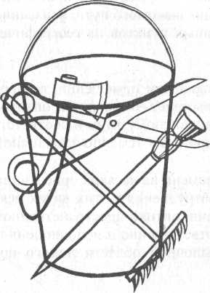
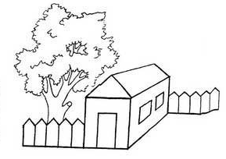
«Слухо-речевая память» (В саду за высоким забором росли раскидистые яблони)
Наложенные изображения
Самостоятельный рисунок и
копирование стола
Копирование рисунка «Домик».

Slide 23
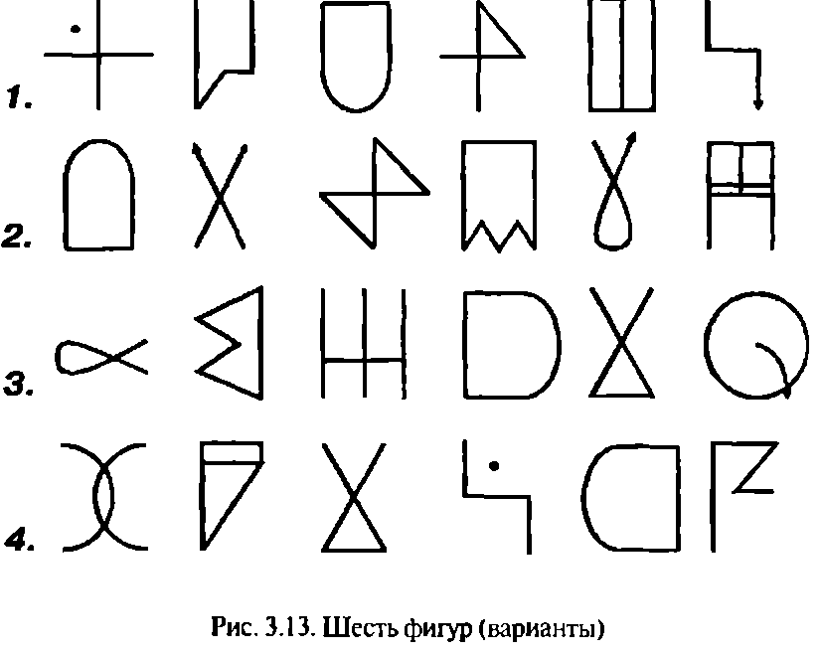
Копирование фигур Рея-Тейлора
«Зрительно-пространственная память».

Slide 24
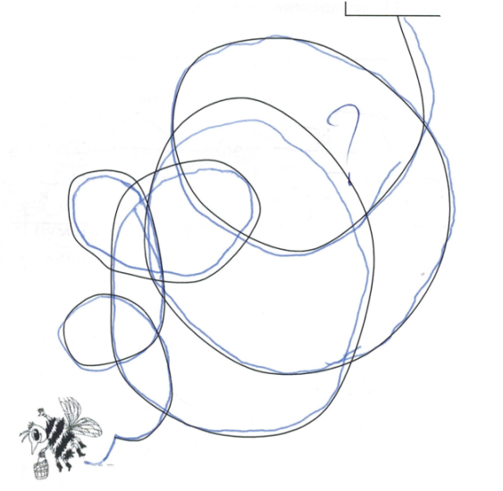
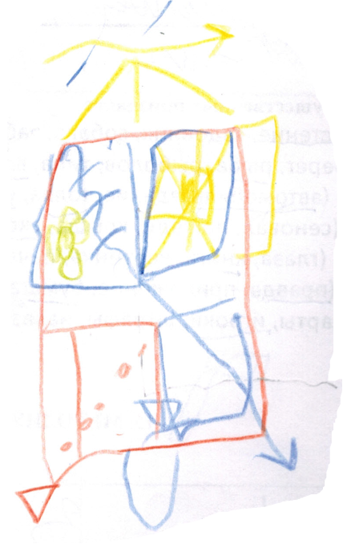
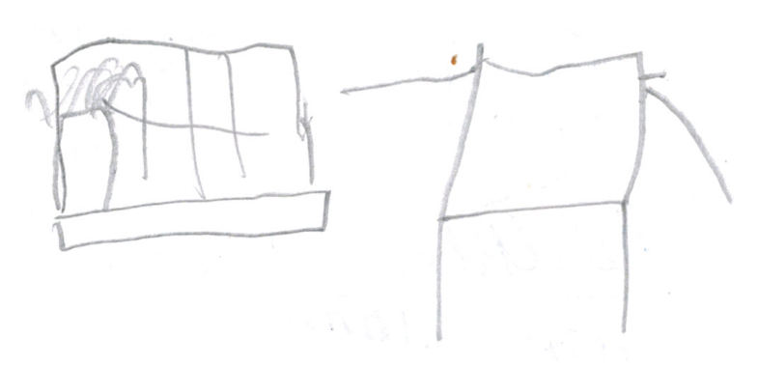
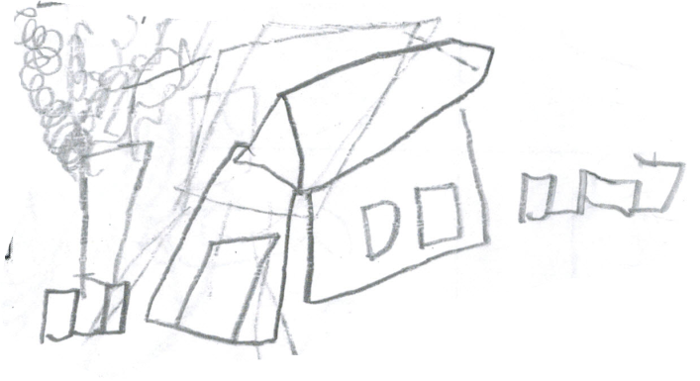

Slide 25
Коррекционно-развивающие занятия
Целью коррекционно-развивающей работы с детьми является развитие «слабой» функции при опоре на сильные функциональные звенья.
Методические пособия
Кинезиологические упражнения
Сенсомоторная коррекция (нейрокоррекция), в т.ч. метод замещающего онтогенеза.
Очень важным аспектом в коррекционно-развивающих занятиях является, постепенная передача функций от взрослого к ребенку.

Slide 26
Этапы передачи
1 этап: совместное пошаговое выполнение задания (образец и речевая инструкция взрослого). Контролирует взрослый.
2 этап: совместное пошаговое выполнение либо по наглядной программе, либо по речевой инструкции взрослого. Контроль за выполнением разделен между взрослым и ребенком.
3 этап: совместное выполнение действия по наглядной программе с переходом к более свернутым формам. Контроль взрослого сокращается.
4 этап: совместное выполнение действия по внутренней программе. При затруднении – возврат к наглядной программе или речевому сопровождению.
5 этап: самостоятельное выполнение действия по внутреннему плану и перенос ее на новые задания.

Slide 27
Спасибо за внимание
С уважением Лариса Сафронова 987-555-46-38

